Slide 1
«Физика в повседневной жизни. Оптические иллюзии - что это?»
Ведущий методист по физике
Центра методической поддержки педагогов
Литвинов Олег Андреевич
Все права защищены.
Никакая часть презентации не может быть воспроизведена в какой бы то ни было форме и какими бы то ни было средствами, включая размещение в сети Интернет и в корпоративных сетях, а также запись в память ЭВМ, для частного или публичного использования, без письменного разрешения владельца авторских прав.
© АО «Издательство «Просвещение», 2020

Slide 2
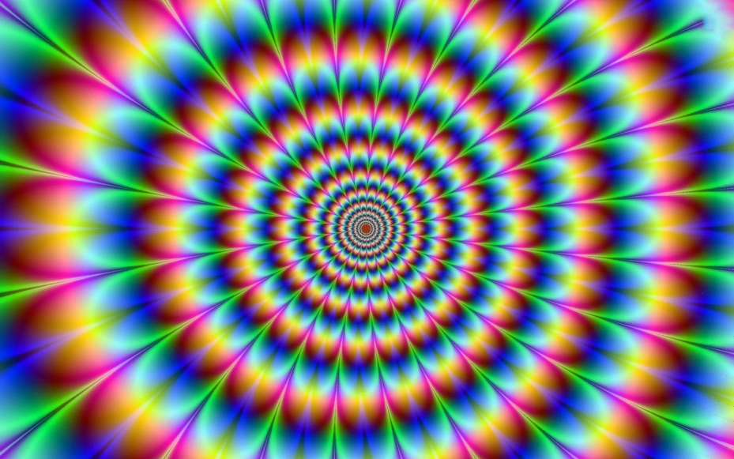
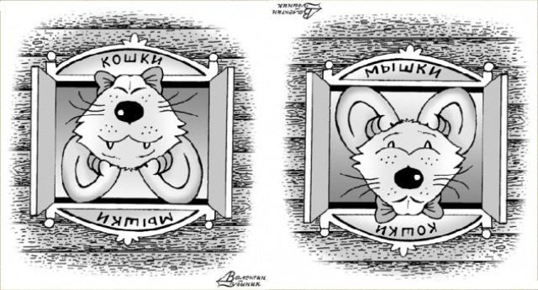
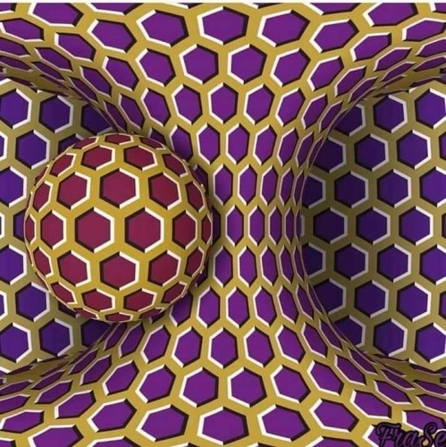
Что называется оптической иллюзией? Какова её природа?

Slide 3
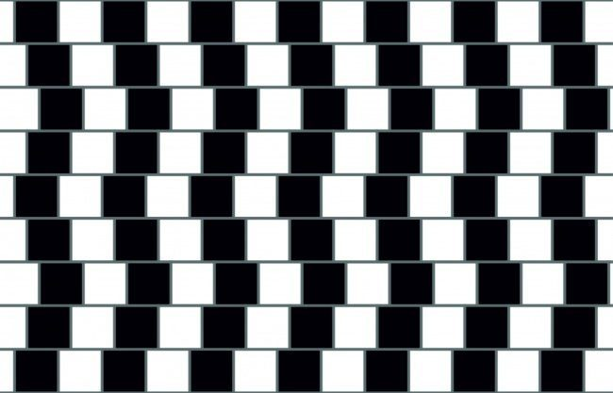
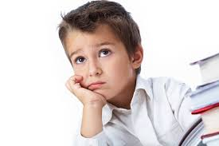
Виды оптических иллюзий
Оптическая иллюзия — ошибка в зрительном восприятии, вызванная неточностью или неадекватностью процессов неосознаваемой коррекции зрительного образа, а также физическими причинами.
Виды оптических иллюзий:
Обман зрения
Иллюзия восприятия цвета
Восприятие глубины
Восприятие размера
Перевёртыши
Стерео-иллюзии
Иллюзия наклонной башни
Комната Эймса
Движущиеся иллюзии

Slide 4
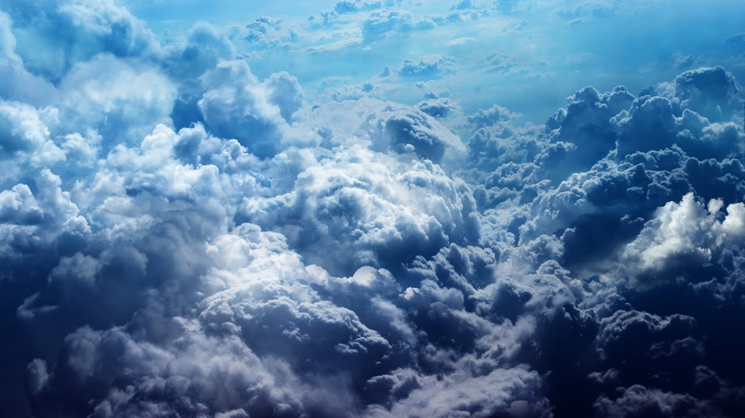
Обман зрения
Существует эффект зрительного восприятия, когда наблюдатель сознательно или же непроизвольно даёт не соответствующее действительности объяснение наблюдаемой им картине.

Slide 5
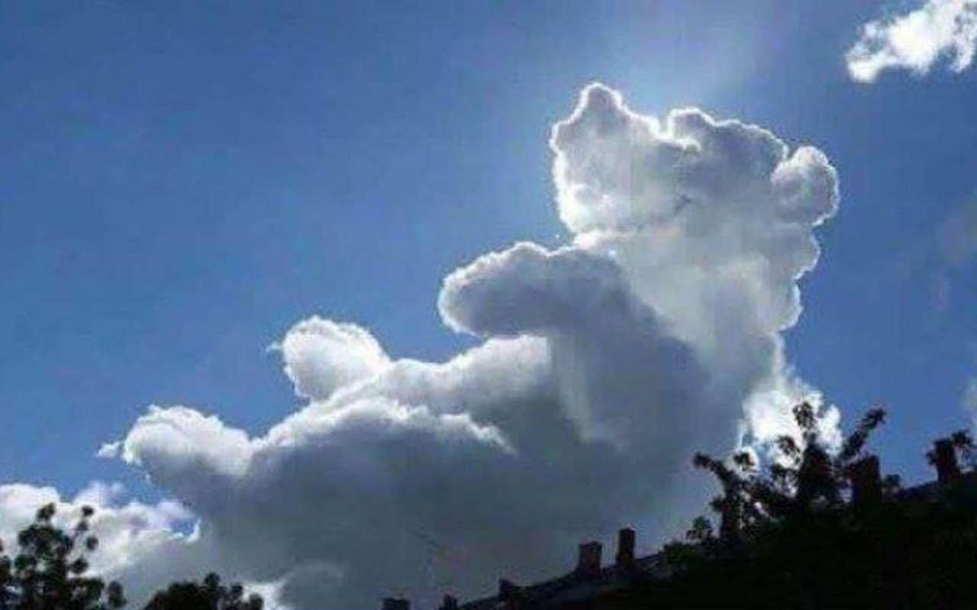
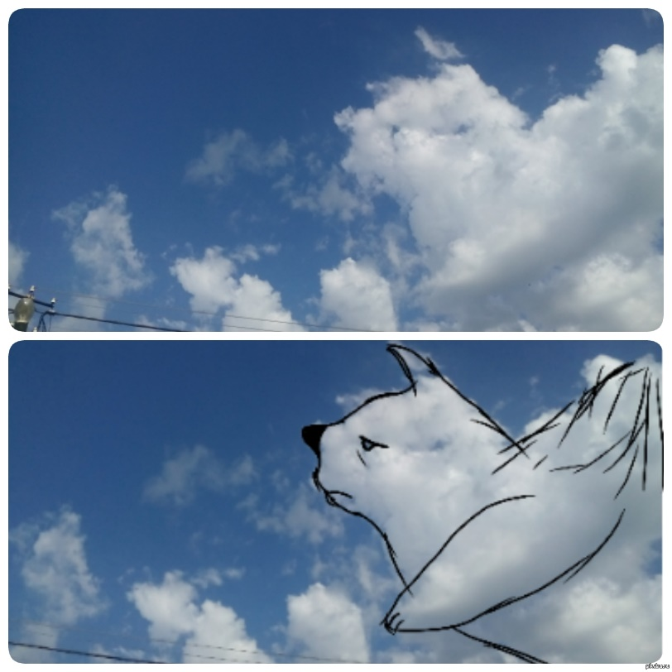
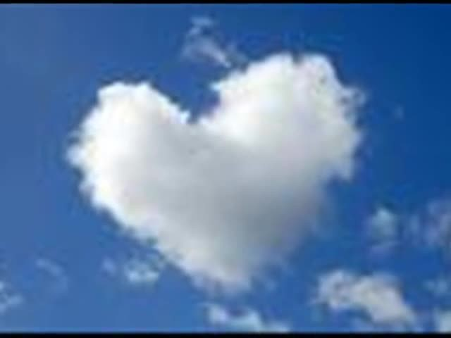
Обман зрения
Существует эффект зрительного восприятия, когда наблюдатель сознательно или же непроизвольно даёт не соответствующее действительности объяснение наблюдаемой им картине.

Slide 6
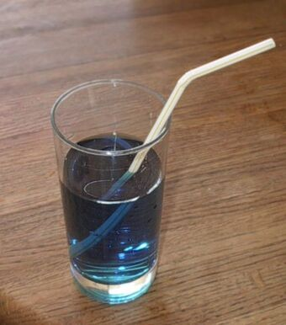
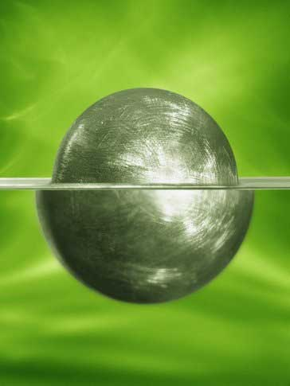
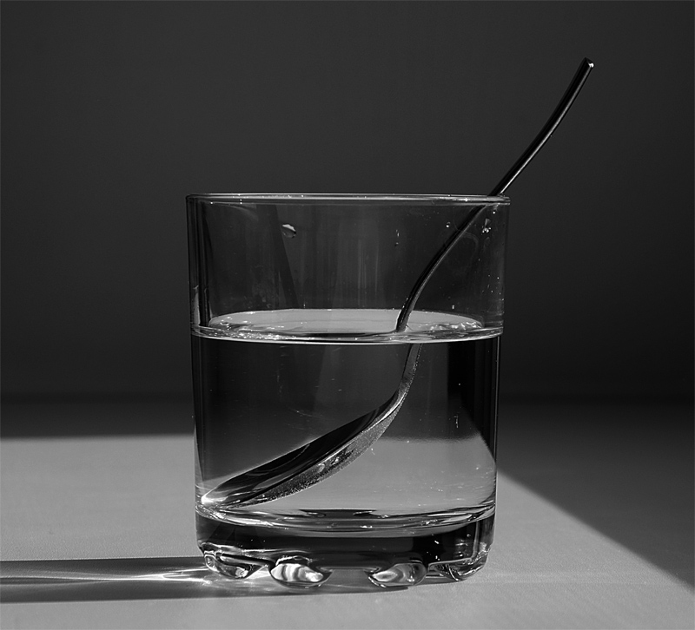
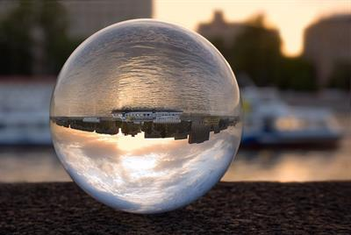
Обман зрения
Существует эффект зрительного восприятия, когда наблюдатель сознательно или же непроизвольно даёт не соответствующее действительности объяснение наблюдаемой им картине.

Slide 7
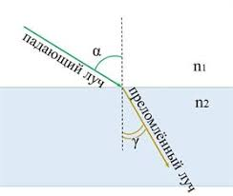
Обман зрения
Существует эффект зрительного восприятия, когда наблюдатель сознательно или же непроизвольно даёт не соответствующее действительности объяснение наблюдаемой им картине.

Slide 8
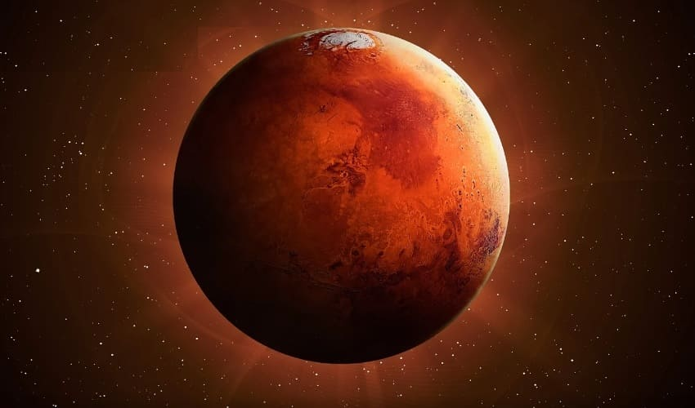
Обман зрения
Марс – четвёртая планета от Солнца, и последняя планета Земной группы.
В отличие от Венеры и Меркурия на Марсе наблюдается смена времён года, причем в разных полушариях они проявляются по разному. Для северного полушария характерны более мягкая зима и прохладное лето; в южном полушарии зима более холодная, а лето более жаркое.
Песчаная буря на Марсе
Панорама поверхности, снятая марсоходом «Спирит» 23—28 ноября 2005

Slide 9
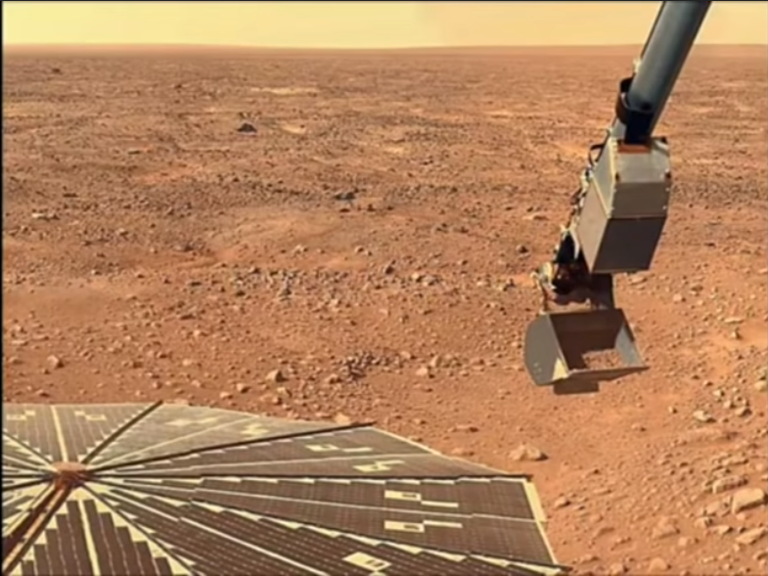
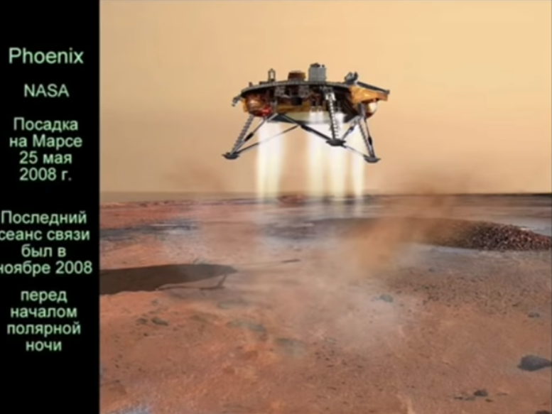
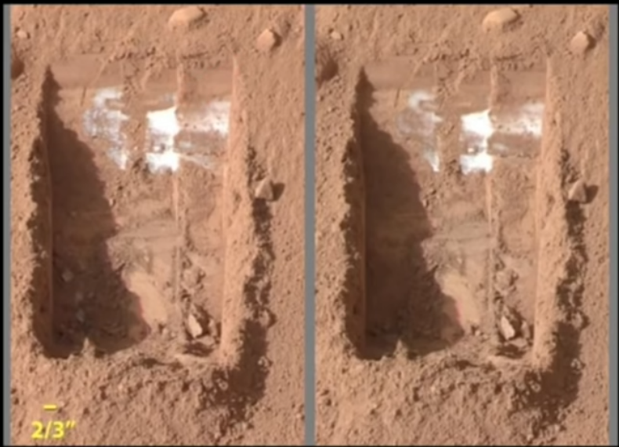
Обман зрения
Марс – четвёртая планета от Солнца, и последняя планета Земной группы.
https://www.360cities.net/image/panorama-from-mars - виртуальная прогулка по поверхности Марса

Slide 10
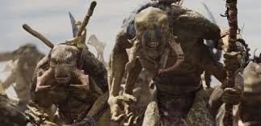
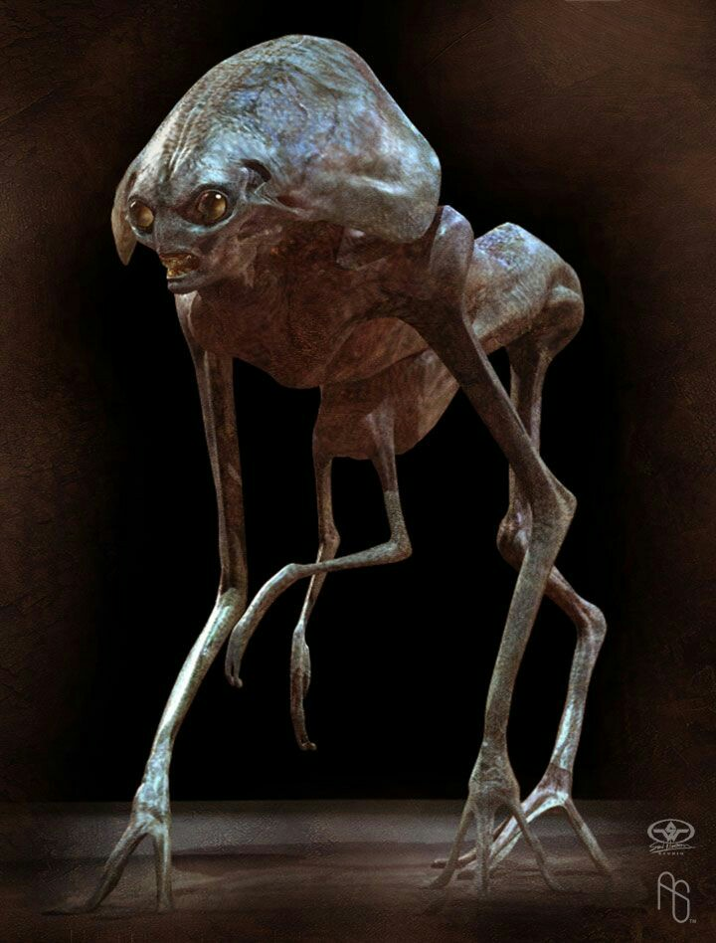
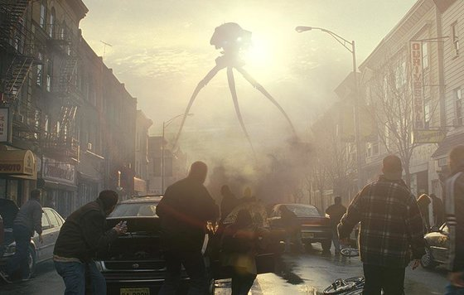
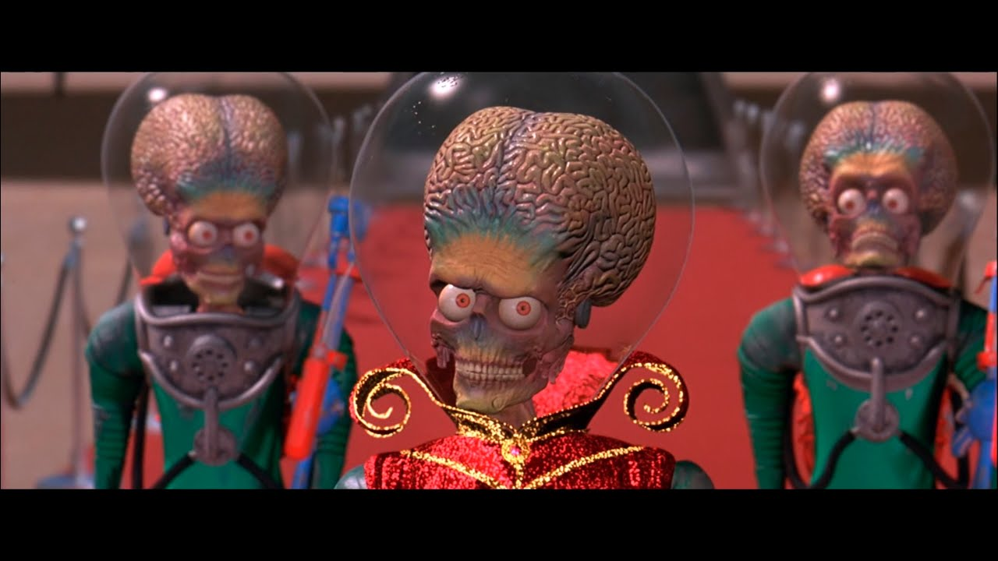
Обман зрения
Марс – четвёртая планета от Солнца, и последняя планета Земной группы.

Slide 11
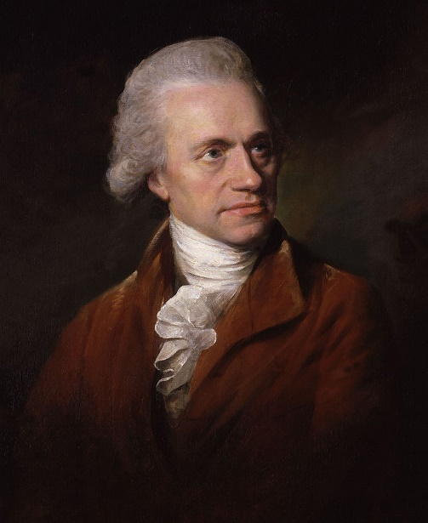
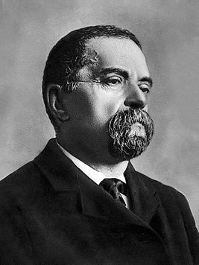
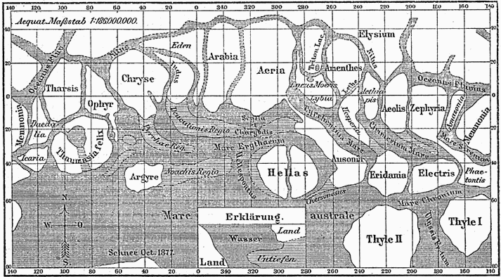
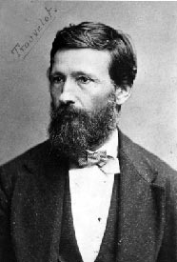
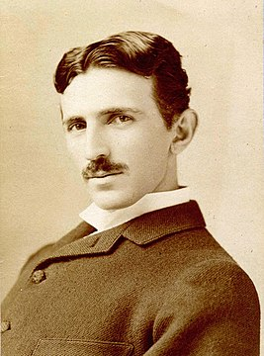
Обман зрения
в 18 веке Уильям Гершель доказал сезонное уменьшение, а затем увеличение полярных шапок Марса.
Уильям Гершель
Джованни Скиапарелли
Наблюдаемые изменения пятен на Марсе могут свидетельствовать о сезонных изменениях марсианской растительности.
В 1899 году во время изучения атмосферных радиопомех с использованием приёмников наблюдал повторяющийся сигнал. Никола Тесла высказал догадку, что это может быть радиосигнал с других планет, например Марса.
Этьен Трувело
Никола Тесла

Slide 12
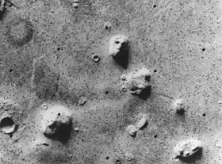
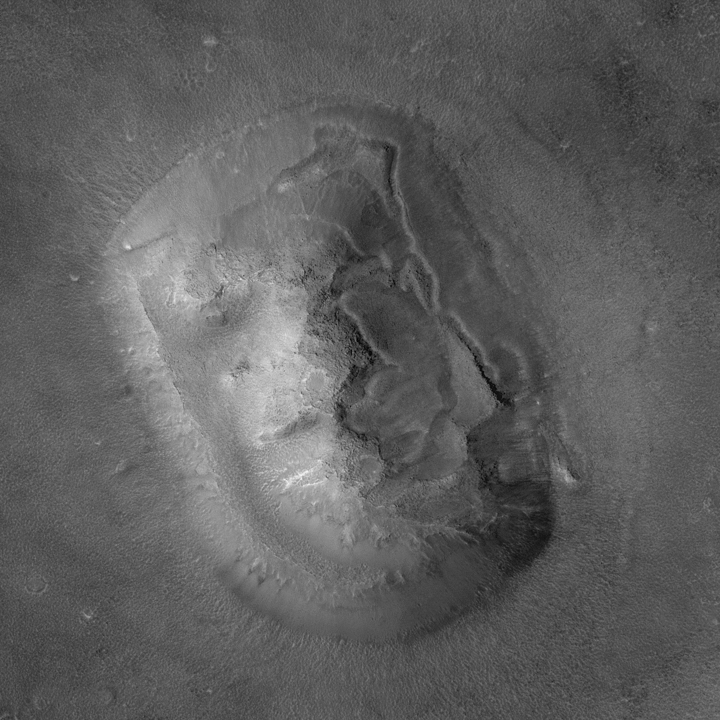
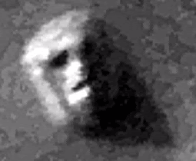
Обман зрения
Фотография, сделанная станцией
«Викинг-1» в 1976 году
Фотография сделана в 2001 году станцией «Mars Global Surveyor»

Slide 13
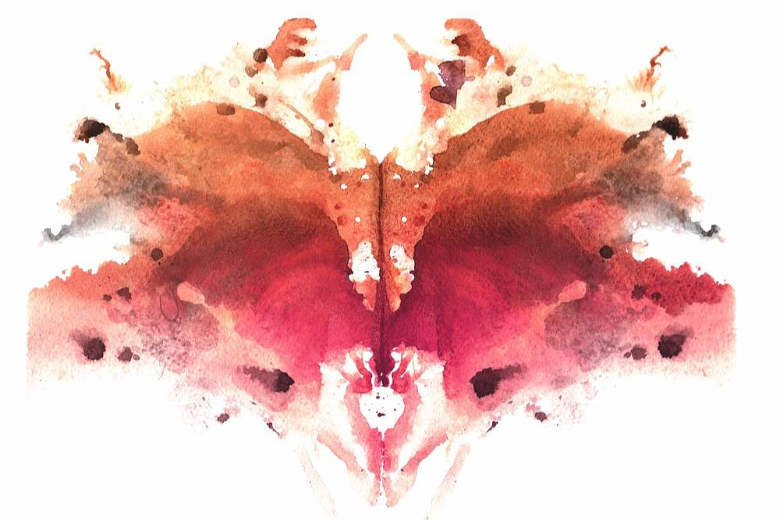
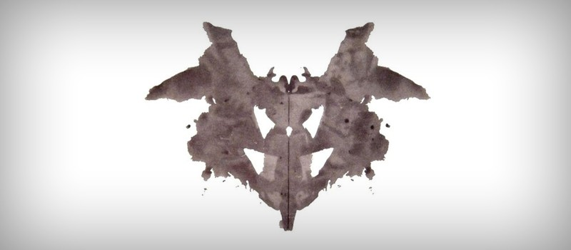
Обман зрения
Объяснение случайно созданного пятна иногда используется психологами для выяснения свойств интеллекта испытуемого, у которого обман зрения вызывается преднамеренно.

Slide 14
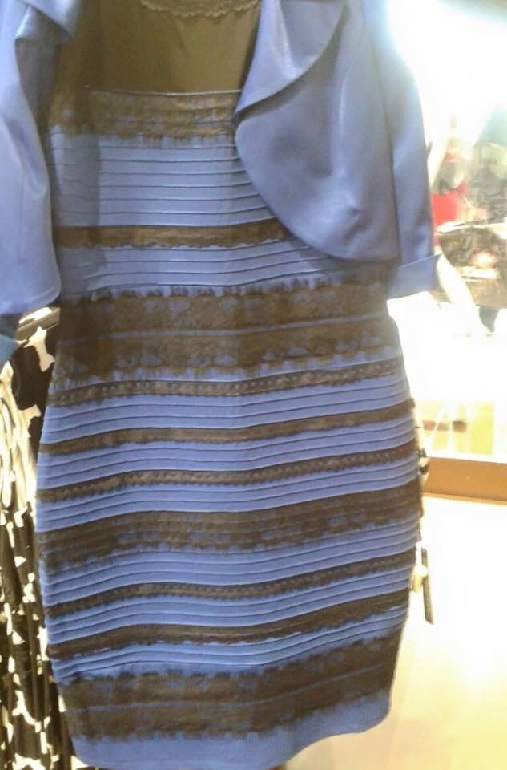
Иллюзии восприятия цвета
Уже около ста лет известно, что когда на сетчатке глаза возникает изображение, состоящее из светлых и тёмных областей, свет от ярко освещённых участков как бы перетекает на тёмные участки. Это явление называется оптической иррадиацией.

Slide 15
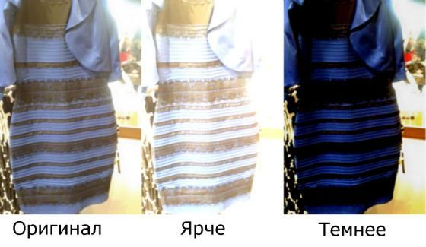
Иллюзии восприятия цвета
Уже около ста лет известно, что когда на сетчатке глаза возникает изображение, состоящее из светлых и тёмных областей, свет от ярко освещённых участков как бы перетекает на тёмные участки. Это явление называется оптической иррадиацией.

Slide 16
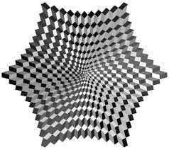
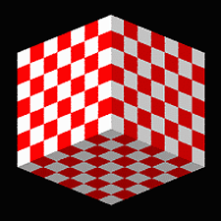
Восприятие глубины
Иллюзии восприятия глубины — неадекватное отражение воспринимаемого предмета и его свойств. В настоящее время наиболее изученными являются иллюзорные эффекты, наблюдаемые при зрительном восприятии двухмерных контурных изображений. Мозг бессознательно видит рисунки только одновыпуклые (одновогнутые). Восприятие зависит от направления внешнего (реального или подразумеваемого) освещения.

Slide 17
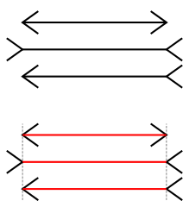
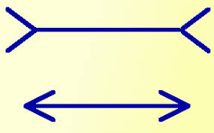
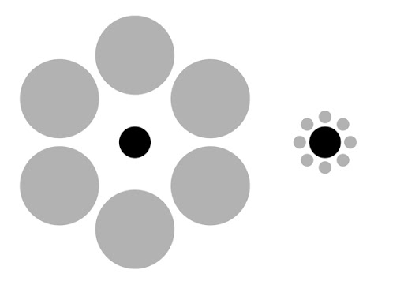
Восприятие размера
Иллюзии часто приводят к совершенно неверным количественным оценкам реальных геометрических величин. Оказывается, что можно ошибиться на 25 % и больше, если глазомерные оценки не проверить линейкой.

Slide 18
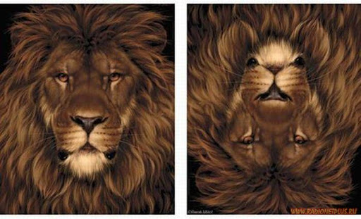
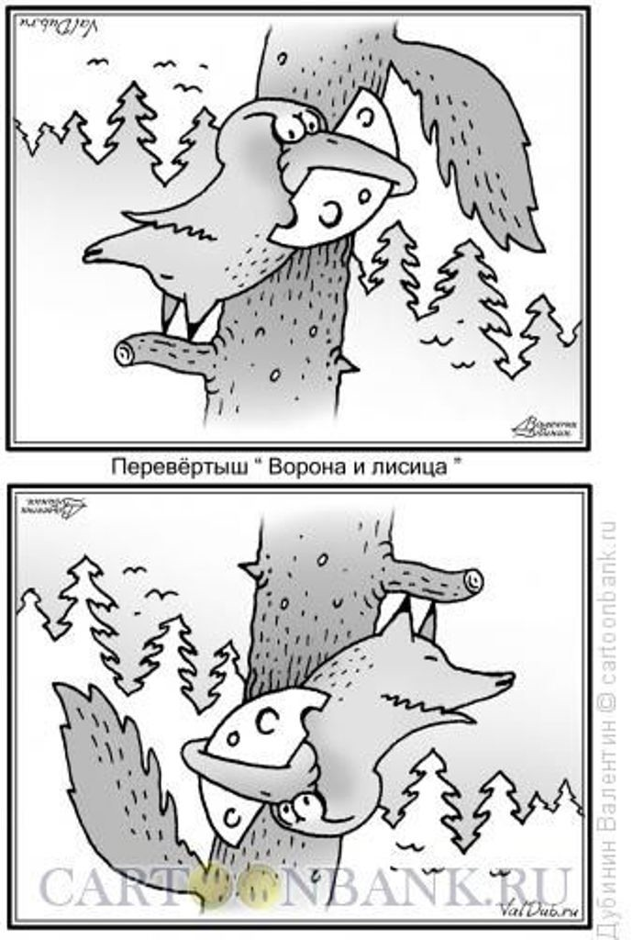
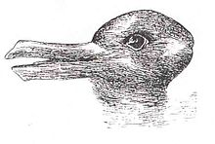
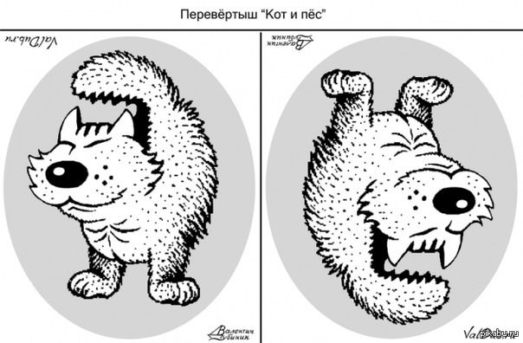
Перевёртыши
Перевёртыш — вид оптической иллюзии, в которой от направления взгляда зависит характер воспринимаемого объекта.

Slide 19
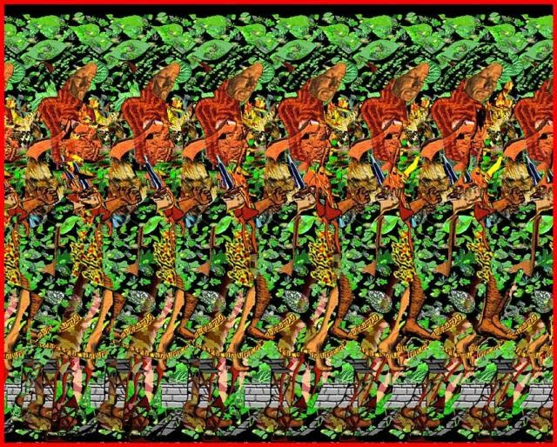
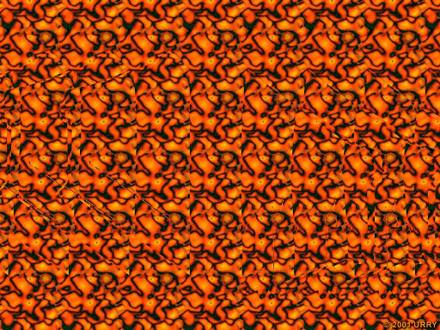
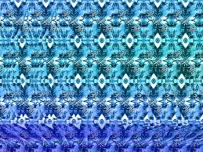
Стерео-иллюзии
Дефекты периодических текстур (Бела Юлеш, Венгрия) создают иллюзию объёма так же, как и обычная стереопара. За счёт периодичности возможно ложное зрительное совмещение соседних повторяющихся элементов в один при нарушении нормальной координации между конвергенцией глаз и аккомодацией хрусталиков. В этом случае рисунок кажется расположенным ближе или дальше истинного расстояния от наблюдателя, а намеренно добавленные дефекты воспринимаются, как объёмные элементы

Slide 20
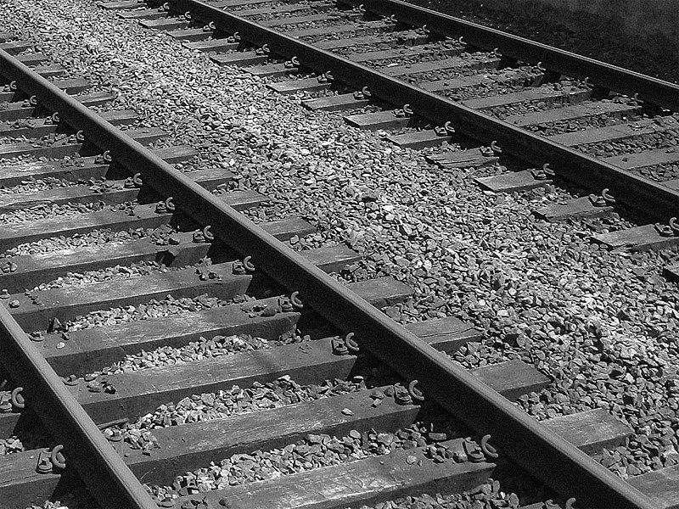
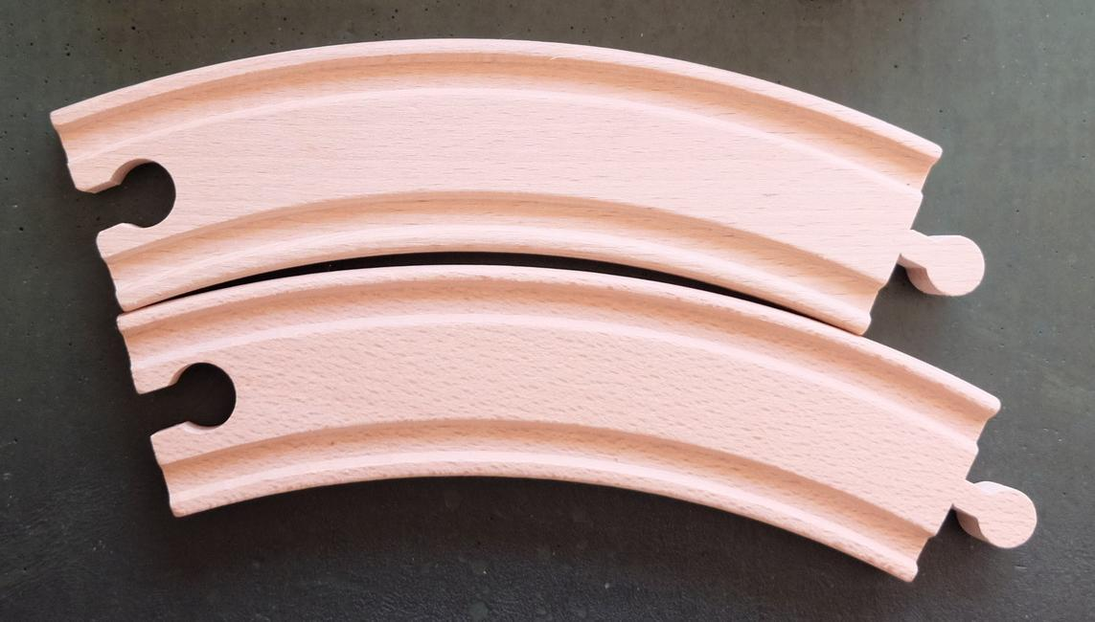
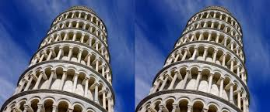
Иллюзия наклонной башни
При рассмотрении двух идентичных картинок, находящихся рядом и искажённых перспективой, может возникнуть впечатление, что они сняты под разным углом.

Slide 21
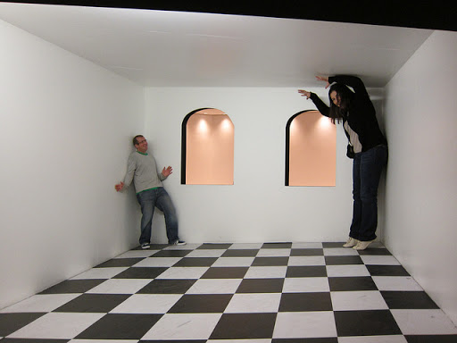
Комната Эймса
За счёт иллюзии, усиливаемой соответственно искажёнными шахматными клетками на полу и стенах, человек, стоящий в ближнем углу, выглядит великаном по сравнению со стоящим в дальнем. Когда человек переходит из угла в угол, наблюдателю кажется, что он резко растёт или, наоборот, уменьшается

Slide 22
Движущиеся иллюзии
Эффект усиливается при наклонах, вращениях, приближении/удалении головы:
Неподвижное изображение кажется движущимся
При рассматривании одинаковых движущихся мячей, можно увидеть, что они разного размера.
Одно и то же анимационное изображение может изображать вращающийся объект по часовой, против часовой или попеременно (совершать колебательные движения).

Slide 23
Попробуйте выполнить сами!
(или домашнее задание)

Slide 24
ПРОВЕДИТЕ ЭКСПЕРИМЕНТ
1. Из обычного листа бумаги формата А4 сверните трубку как показано на рисунке.
2. Выберите объект на стене (например картину). Поднесите трубку к левому глазу вплотную, правый глаз закройте. Смотрите на объект около 20-30 секунд.
3. Не откладывая и не отводя трубку, откройте правый глаз. В течение 15-20 секунд смотрите на объект.
Проведите эксперимент и ответьте на вопросы:
Что вы видите?
Объясните данное явление
Подсказка: Вспомните из курса биологии, что называется бинокулярным зрением!

Slide 25
НА СЕГОДНЯШНЕМ ЗАНЯТИИ
МЫ ИСПОЛЬЗОВАЛИ ПОСОБИЯ:
ОГЭ. Физика. Справочник с комментариями ведущих экспертов
ОГЭ-2019. Физика.
25 лучших вариантов
Я сдам ОГЭ! Физика.
Физика. Тетрадь-тренажёр.

Slide 26
ХОТИТЕ ЗНАТЬ БОЛЬШЕ?
УМК «Сферы»
Авт. Ю.А. Панебратцев,
В.В. Белага и др.
УМК «Классический»
Авт. С.В. Громов
Н.А. Родина
УМК «Архимед»
Авт. О.Ф.Кабардин
Номер ФПУ
1.2.5.1.1.1
1.2.5.1.1.2
1.2.5.1.1.3
Номер ФПУ
1.2.5.1.4.1
1.2.5.1.4.2
1.2.5.1.4.3
В ФПУ
1.2.5.1.4.1
1.2.5.1.4.2
1.2.5.1.4.3

Slide 27
ВЕБИНАРЫ ИЗДАТЕЛЬСТВА
май
14.05.2020 в 11:30 – «Физика в повседневной жизни. Оптические иллюзии - что это?»
21.05.2020 в 13:30 – «Возможности медиатеки «Просвещение» для современной школы»
27.05.2020 в 9:30 – «Лайфхаки при подготовке к ЕГЭ по физике»
28.05.2020 в 11:30 – «Профильный курс физики. Отбираем инструменты для преподавания»
ЕСЛИ ВАМ НУЖНА ПОМОЩЬ
Вас интересует какая-либо проблемная тема? Мы готовы помочь!
Предложите тему вебинара. Olitvinov@prosv.ru
СПЕЦИАЛЬНО ДЛЯ УЧИТЕЛЕЙ ФИЗИКИ
Инстаграм-аккаунт с актуальной информацией по методике преподавания физики, новинками материалов, анонсы вебинаров и конференций. Подписывайтесь на ресурс:
@fiz_prosv

Slide 28
СПАСИБО ЗА ВНИМАНИЕ!
Группа компаний «Просвещение»
Адрес: 127473, Москва, ул. Краснопролетарская, д. 16, стр. 3, подъезд 8, бизнес-центр «Новослободский» Телефон: +7 (495) 789-30-40 Факс: +7 (495) 789-30-41 Сайт: prosv.ru
Горячая линия: vopros@prosv.ru
Телефон: 8(495)789-30-40 доб.41-03
What’s app: 8 (963) 976-10-01
Telegram: 8 (977) 992-42-30 E-mail: OLitvinov@prosv.ru
Instagram: @fiz_prosv
«Все права защищены. Настоящая информация является конфиденциальной, может содержать результаты интеллектуальной деятельности и/или средства индивидуализации, принадлежащие АО «Издательство «Просвещение» (ОГРН 1147746296532), персональные данные физических лиц, а также информацию, являющуюся коммерческой тайной АО «Издательство «Просвещение». Информация адресована в печатной или электронной форме исключительно лицам, которым она предназначена. Если Вы не являетесь адресатом или получили информацию по ошибке, просьба незамедлительно сообщить об этом отправителю и удалить все копии этих материалов, которые могут находиться на Вашем сервере или уничтожить физически. Никакая часть информации не может быть скопирована, раскрыта или распространена в какой бы то ни было форме и какими бы то ни было средствами, включая размещение в сети Интернет и в корпоративных сетях, а также записана в память ЭВМ, для частного или публичного использования, без письменного разрешения владельца авторских прав.
© АО «Издательство «Просвещение», 2020»

